Slide 1
Ch. 5. 개발과 환경 보존

Slide 2
서론
개발에 따른 환경적 훼손은 피할 수 없음
→ 개발과 환경 보존의 균형 필요
→ 지속 가능한 개발의 중요성
개발에 따른 환경 문제를 파악
→ 이의 방지 및 복구 비용을 면밀히 계산하여 개발 경제성 평가에 반영

Slide 3
개발에 따른 환경피해(광해)의 종류
지반침하, 사면 불안정
수자원 및 토지유실
수질 및 토양 오염
산림 및 생태계 파괴
소음, 진동, 안전사고
질병 및 일반 건강
기타

Slide 4
지반침하
자원 개발할 때 개설한 갱(굴)(또는 일반적으로 지하공간)의 무너짐으로 발생
이용이 끝난 지하공간은 모두 다시 채우는 것이 가장 좋은 방법
지반 침하 발생시 보강 공사 필요 – 충전 또는 보완 (공법에 관한 자세한 사항은 따로 알아볼 것)

Slide 5
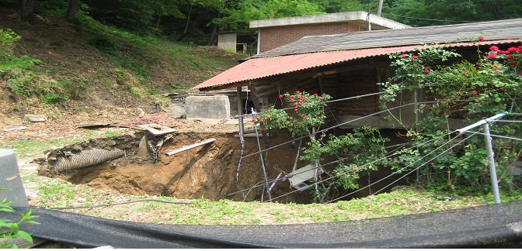
2008년 5월 24일 충북 음성 꽃동네 지반침하: 무극 광산 갱도로 인해 발생한 것으로 추정
http://www.estoday.kr/news/quickViewArticleView.html?idxno=552

Slide 6
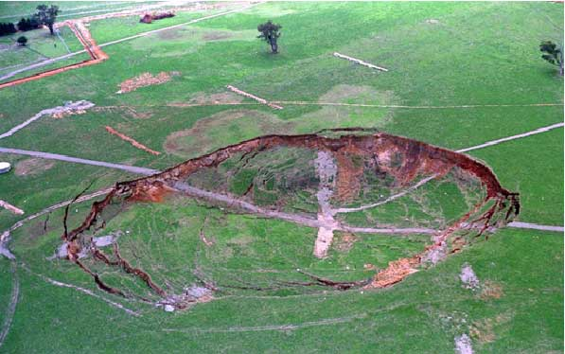
igure 4. Subsidence due to block caving at the Ridgeway Mine, New South Wales, USA from Newcrest Ltd. Cadia Operations, available at http://en.wikipedia.org/wiki/Image:Elura.png#file

Slide 7
사면 불안정
개발에 따라 새로운 사면을 만들거나
기존의 사면의 경사 및 길이 등 모양의 변화
사면에 대한 하중의 변화
사면 내 물 포화도의 변화 등으로 인해 사면 안정성에 변화가 생김
개발 후 사면 복구 및 보강 공사 필요

Slide 8
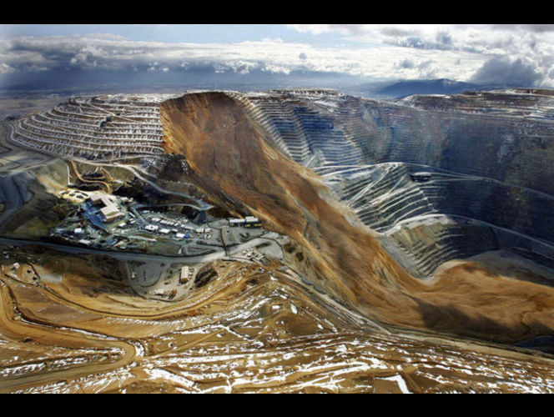
On 11 of April 2013, around 9:30 p.m. a large slide (maybe the largest) in the northeast section of the Kennecott Cu-mine (in Alaska, USA) occured
http://blog.geotechpedia.com/index.php/2013/04/slope-failures-landslides-and-mines/

Slide 9
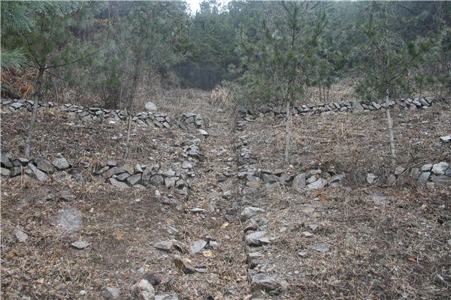
강원도 영동군 용화면 용화리 삼정광산 입구
http://www.inews365.com/news/article.html?no=70095

Slide 10
수자원 및 토지 유실
지하갱도 개설에 의한 지하수 및 지표수 손실
오염에 의한 수자원 이용 제약
개발 활동에 따른 토지 유실
예방 차원에서 대책을 마련하여야 함

Slide 11
수질 및 토양 오염
광산 배수에 의한 오염
선광 폐수에 의한 오염
광석 찌꺼기에 의한 오염
폐석에 의한 오염
오염 방지 및 처리 시설 확보

Slide 12
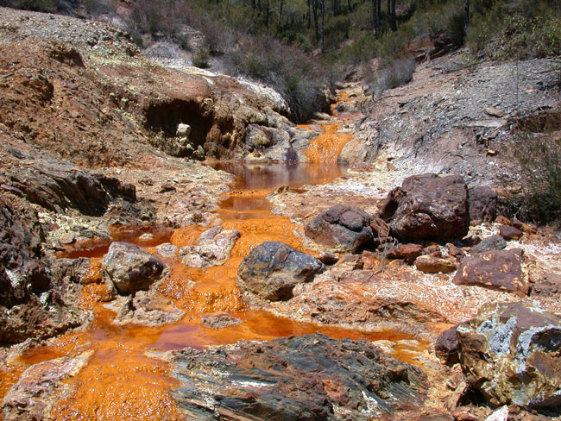
Acid mine drainage in the Rio Tinto River.
https://en.wikipedia.org/wiki/Environmental_impact_of_mining

Slide 13
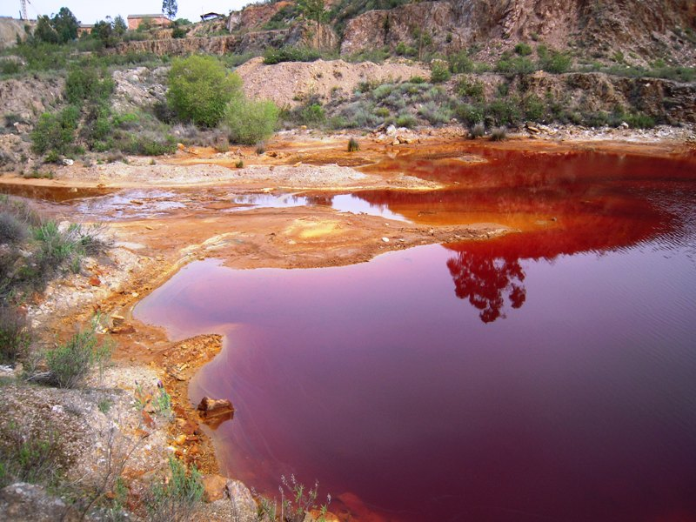
Acid mine drainage in Portugal
https://en.wikipedia.org/wiki/Environmental_impact_of_mining

Slide 14
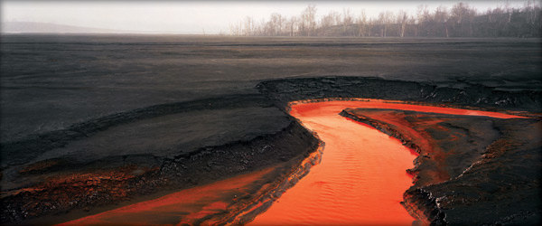
Land Pollution in Sudbury, near Toronto, Canada
http://www.greenerideal.com/politics/canada/8511-land-pollution-recovery-the-reclamation-of-sudbury/

Slide 15
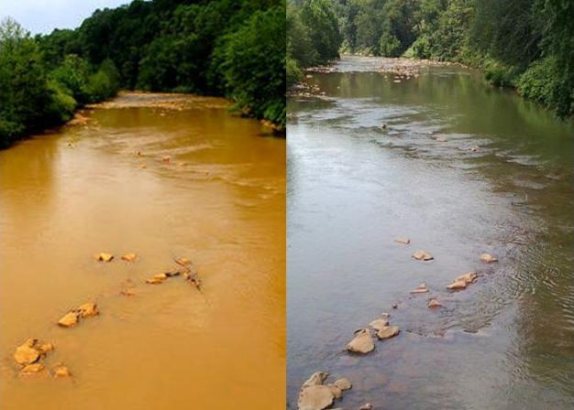
After just a few months of active treatment, the Conemaugh River, Pennsylvania showed marked improvement. Photo: Courtesy Rosebud Mining Company
http://www.alleghenyfront.org/story/mining-company-invests-big-treat-acid-mine-drainage

Slide 16
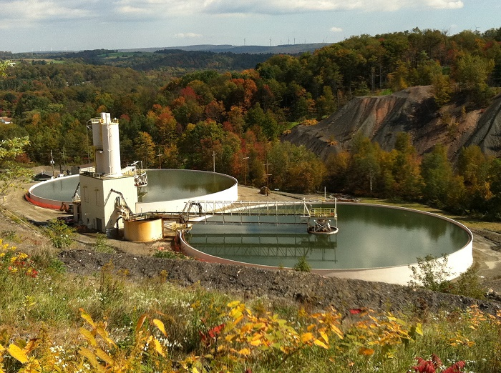
http://www.alleghenyfront.org/story/mining-company-invests-big-treat-acid-mine-drainage

Slide 17
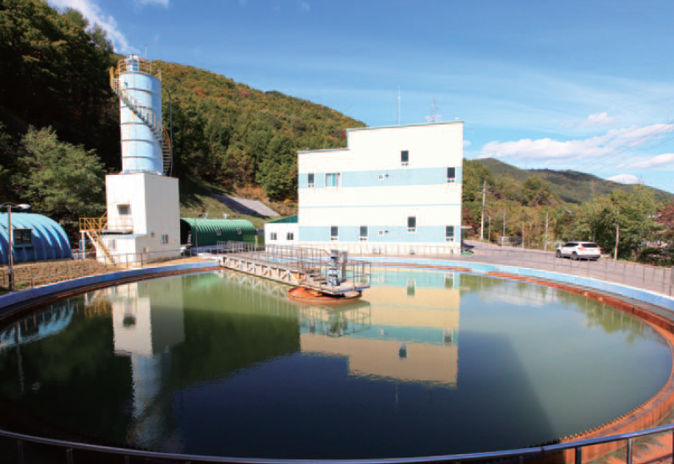
태백시 소도동 함태광산에 설치된 함태수질정화시설
http://azine.kr/m/mireco/list_view2.html?m_code=22512&m_code2=22515&code=32094

Slide 18
산림 및 생태계 파괴
대개의 자원 개발은 산림 파괴를 수반
특히 지표 개발이 (지하 개발에 비해) 심함
산림 파괴와 함께 각종 오염이 주변 생태계 파괴
산림 및 생태ㅖ 파괴를 최소로 하는 선에서 개발 계획 수립
개발 후 복구 예산 확보

Slide 19
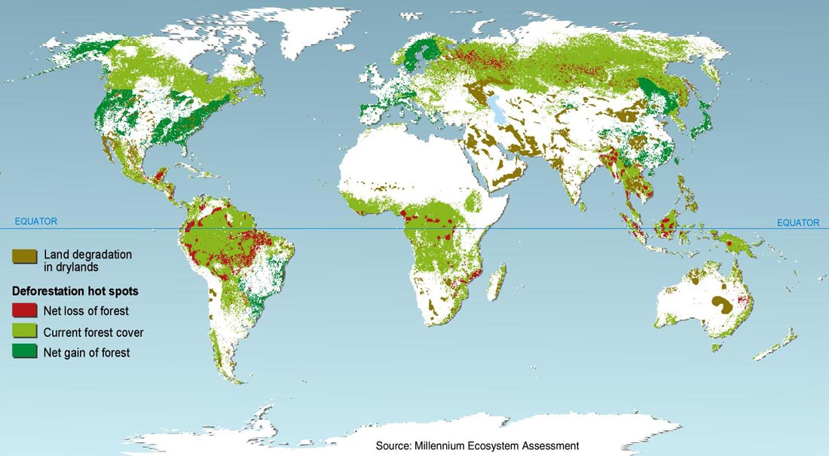
http://tcktcktck.org/wp-content/uploads/2011/08/map-deforestation.jpg

Slide 20
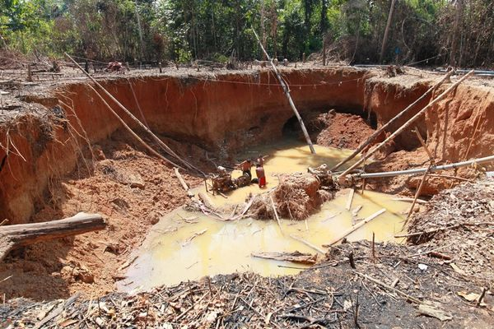
Mining in the forest causes deforestation in Brazil
https://brazilgeo.wordpress.com/tag/deforestation/

Slide 21
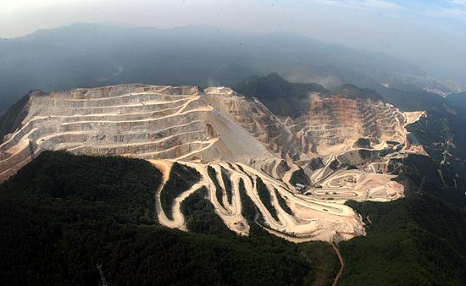
백두대간 훼손의 일번지 자병산 라파즈한라시멘트 채석광산 - 이곳은 석회석 광산 지역으로 멸종위기,희귀 야생식물의 집합처라 할 수 있다
http://cafe986.daum.net/_c21_/bbs_search_read?grpid=cKjX&fldid=7MdK&datanum=88&openArticle=true&docid=cKjX7MdK8820051103135454

Slide 22
소음, 진동, 안전 사고
질병 건강 등
자원 개발 노동자가 다른 직종의 노동자보다 재해율과 질병 발병률이 월등히 높은 편이다.

Slide 23
업종별 산업재해율(2011)
%
(자료출처: 국가 통계 포탈, http://kosis.kr)

Slide 24
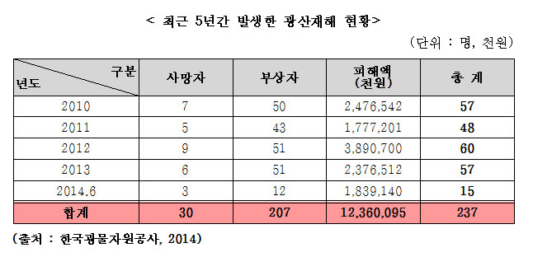
http://www.geojenow.co.kr/news/articleView.html?idxno=13718

Slide 25
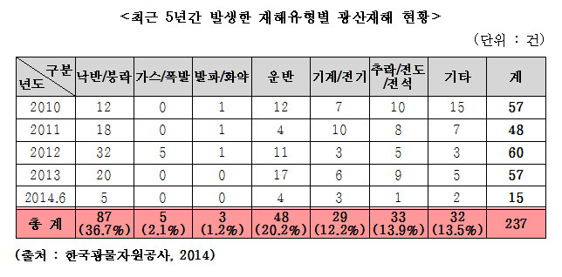
http://www.geojenow.co.kr/news/articleView.html?idxno=13718

